Slide 1

BÁO CÁO DỰ ÁN 1 — NHÓM 3
LINGORA — NỀN TẢNG HỌC NGOẠI NGỮ TRỰC TUYẾN
Nghiên cứu nhu cầu người học, phân tích nghiệp vụ & đặc tả yêu cầu hệ thống
UTC
Cơ sở đào tạo: Trường ĐH Giao thông Vận tải (UTC) — Khoa CNTT
N-03
Nhóm thực hiện: Nhóm 3 (Lớp Dự án 1 — Phân tích yêu cầu & Thiết kế hệ thống)
SV
Sinh viên thực hiện: Phạm Nguyễn Thanh Tùng • Nguyễn Văn Bắc • Lê Thị Thanh Thúy
GV
Giảng viên hướng dẫn: TS. Hoàng Văn Thông
2026
Thời gian thực hiện: Tháng 09/2026
Dự án 1 — Nhóm 3 | Nền tảng Lingora
01

Slide 2
MỤC LỤC CHƯƠNG TRÌNH
Từ vấn đề thực tế đến yêu cầu hệ thống
Lộ trình 5 phần báo cáo được xây dựng trên bằng chứng thực nghiệm và đối chuẩn thực tế
01
02
03
Bối cảnh & Phương pháp luận
Thực trạng học ngoại ngữ, bài toán kỷ luật & 5 phương pháp nghiên cứu tiếp cận.
Nghiên cứu thực nghiệm
Khảo sát ban đầu N=15, khảo sát bổ sung N=35 & phỏng vấn định tính N=3 người học.
Nghiên cứu chuyên gia & Vận hành
Phỏng vấn chuyên sâu 7 chuyên gia (5 vai trò), đối chuẩn nền tảng & rà soát pháp lý.
04
05
Ma trận & Đặc tả yêu cầu
Ma trận truy vết thực tế, bộ 12 CORE + 8 EXT + NFRs & Ma trận SoD 6 vai trò.
Quy trình, Use Case & Kết luận
2 luồng nghiệp vụ cốt lõi, 15 Canonical Use Cases, hiện trạng kỹ thuật & ranh giới liêm chính.
Dự án 1 — Nhóm 3 | Nền tảng Lingora
02

Slide 3
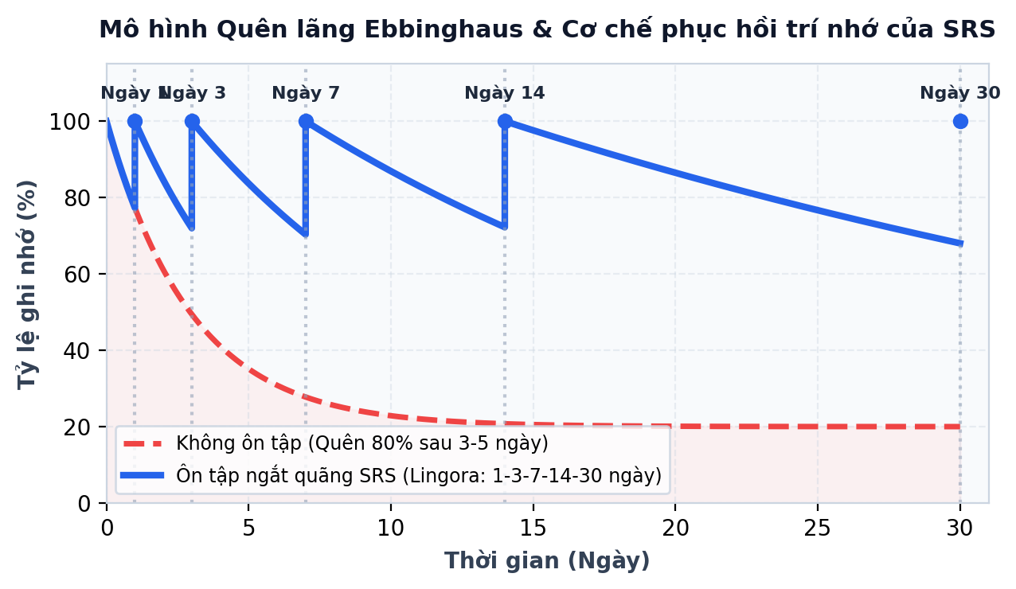
BỐI CẢNH THỰC TẾ
Vấn đề không chỉ là học, mà là học đều và nhớ lâu
Khoảng trống giữa mong muốn học ngoại ngữ và thói quen duy trì kỷ luật học tập hàng ngày
THỰC TRẠNG: ĐƯỜNG CONG QUÊN LÃNG & VÒNG XOÁY BỎ DỞ
GIẢI PHÁP THIẾT KẾ ĐỘT PHÁ CỦA LINGORA
1
1. Bài học vi mô (Micro-learning 5–10p)
Gói gọn 8–10 từ cốt lõi/bài. Hạ thấp rào cản tâm lý, giúp người học dễ dàng duy trì kỷ luật học đều đặn mỗi ngày mà không bị quá tải.
2
2. Ôn tập ngắt quãng (SRS 1-3-7-14-30 ngày)
Thuật toán tự động gom từ đến hạn cần ôn. Kéo tỷ lệ ghi nhớ trở lại 100%, bẻ gãy đường cong quên lãng Ebbinghaus bền vững.
3
3. Phản hồi tức thì & Controlled Retry
Hiển thị giải thích ngữ pháp/nghĩa chi tiết ngay khi làm sai; tự động gom tối đa 10% câu sai làm lại cuối bài để củng cố kiến thức.
• Quên 80% sau 3-5 ngày: 100% học viên thừa nhận quên sạch nếu không có thuật toán nhắc ôn.
• Học dồn gây quá tải: Cố học 30–45p ban đầu rồi kiệt sức, nản lòng bỏ cuộc sau 1–2 tuần.
• Sai không giải thích: Bực bội vì chỉ thấy gạch chéo đỏ, không hiểu bản chất ngữ pháp để sửa.
4
4. Mô hình quản trị SoD 4 mắt
Tách biệt nghiêm ngặt: Creator soạn ≠ Moderator duyệt QC 6 điểm ≠ Manager xuất bản Unit. Triệt tiêu hoàn toàn học liệu rác và sai sót.
Dự án 1 — Nhóm 3 | Nền tảng Lingora
03

Slide 4
PHƯƠNG PHÁP LUẬN
Mỗi câu hỏi được trả lời bằng phương pháp độc lập
Không quy chụp dữ liệu; kết hợp khảo sát định lượng, phỏng vấn định tính và kiểm chứng pháp lý
Khảo sát sơ bộ N=15
24 câu hỏi bao quát
Khảo sát bổ sung N=35
Tập trung 2 biến số
Phỏng vấn định tính N=3
Bán cấu trúc chuyên sâu
Phỏng vấn chuyên gia (7)
5 nhóm vai trò
Đối chuẩn & Pháp lý
Benchmark & Legal
• Phạm vi: 15 người học ngoại ngữ với 24 câu hỏi đa chiều.
• Phát hiện cốt lõi: 100% quên từ vựng, 4.13/5 nhu cầu nhắc ôn và học vi mô.
• Ý nghĩa: Xác lập yêu cầu cốt lõi về thuật toán ôn ngắt quãng SRS.
• Phạm vi: 35 người học khảo sát chuyên sâu 2 quyết định thiết kế.
• Phát hiện cốt lõi: 51.4% học 20h–22h, 54.3% đồng ý làm lại câu sai (~10%).
• Ý nghĩa: Định hình giờ vàng thông báo và cơ chế Controlled Retry.
• Phạm vi: 3 người học từng bỏ dở các app tiếng Anh phổ biến.
• Phát hiện cốt lõi: Bài học quá dài (>15p), sai không giải thích, dồn ứ bài học.
• Ý nghĩa: Chuẩn hóa bài 5–10p và bắt buộc giải thích ngay khi sai.
• Phạm vi: 7 chuyên gia (Manager, Creator, Moderator, Ops, Admin).
• Phát hiện cốt lõi: Task Spec 5 trường, Unit 4/4 bài, QC 6 điểm và SoD.
• Ý nghĩa: Xác lập quy trình quản trị 4 mắt và phân quyền chặt chẽ.
• Phạm vi: Đối chuẩn Duolingo, Quizlet + Rà soát văn bản pháp lý ATTT.
• Phát hiện cốt lõi: Luật ATTT 86/2015 & Nghị định 13/2023/NĐ-CP.
• Ý nghĩa: Chuẩn hóa Audit Log 6 trường và bảo mật HttpOnly Cookies.
Dự án 1 — Nhóm 3 | Nền tảng Lingora
04

Slide 5
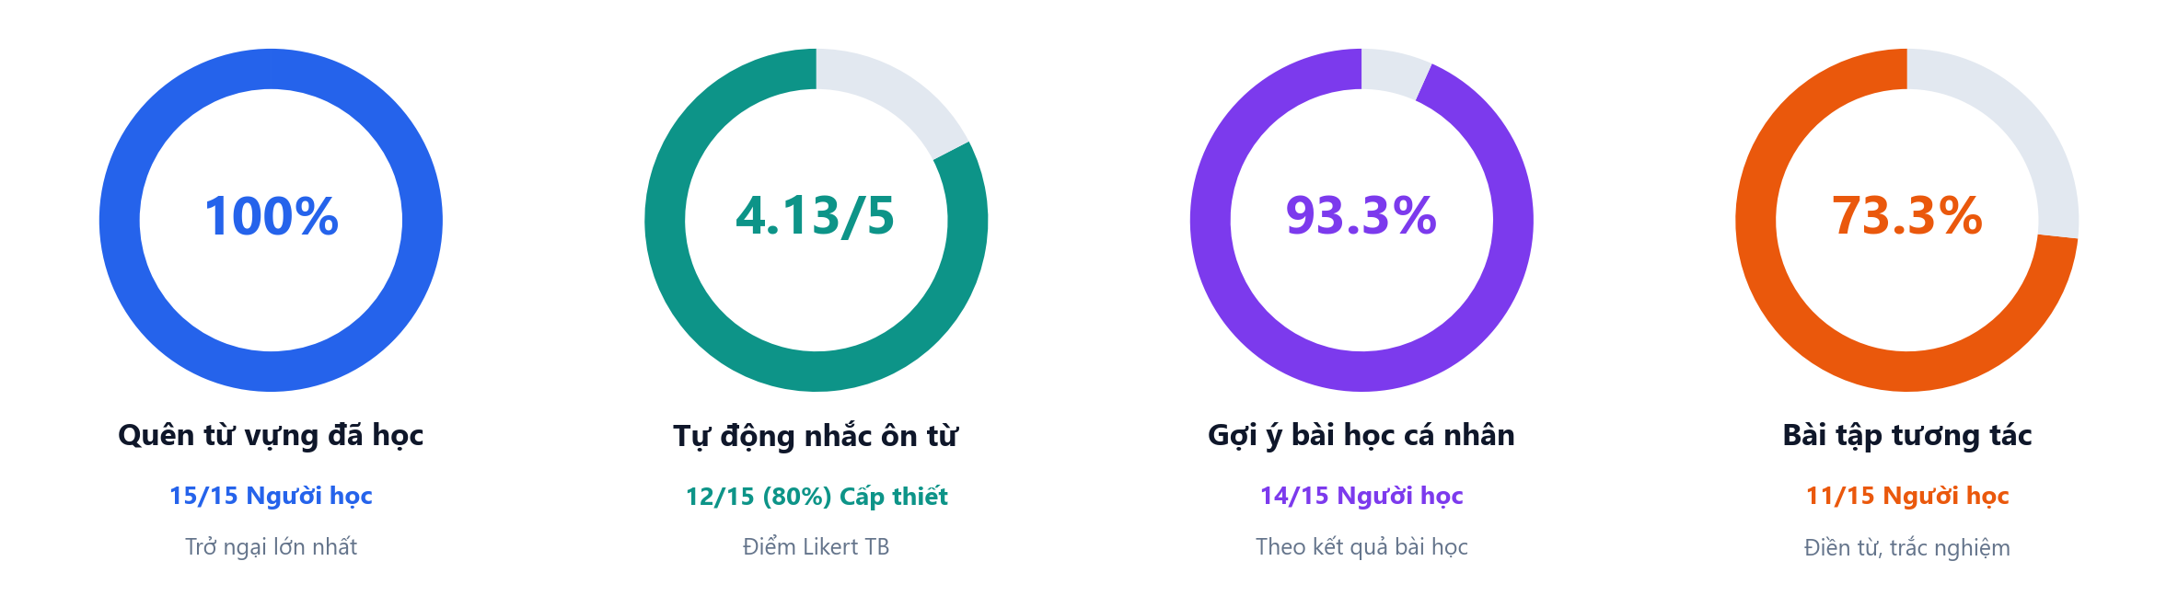
KHẢO SÁT THỰC NGHIỆM
Khảo sát ban đầu N=15: Vấn đề nào cần giải quyết?
24 câu hỏi khảo sát giúp xác định chính xác các rào cản tâm lý và nhu cầu học tập cốt lõi
Trở ngại quên từ vựng (100%)
Toàn bộ 15/15 người được khảo sát thừa nhận thường xuyên quên từ vựng sau khi học. Hệ thống bắt buộc phải có thuật toán ôn tập ngắt quãng (SRS) tự động.
Nhắc nhở ôn tập (4.13/5)
Nhu cầu tự động nhắc ôn từ vựng ở mức rất cấp thiết (12/15 người đánh giá 4 hoặc 5 điểm Likert). Đòi hỏi cơ chế push notification in-app đúng khung giờ.
Gợi ý lộ trình (93.3%)
14/15 người học mong muốn hệ thống tự động kiểm tra đầu vào và đề xuất bài học phù hợp với trình độ, tránh học lại kiến thức quá dễ gây nhàm chán.
Bài tập tương tác (73.3%)
Người học ưu tiên các dạng bài tập điền từ, trắc nghiệm nhanh và nghe nhận diện từ có phản hồi giải thích ngay lập tức khi làm sai thay vì chỉ báo đúng/sai.
Dự án 1 — Nhóm 3 | Nền tảng Lingora
05

Slide 6
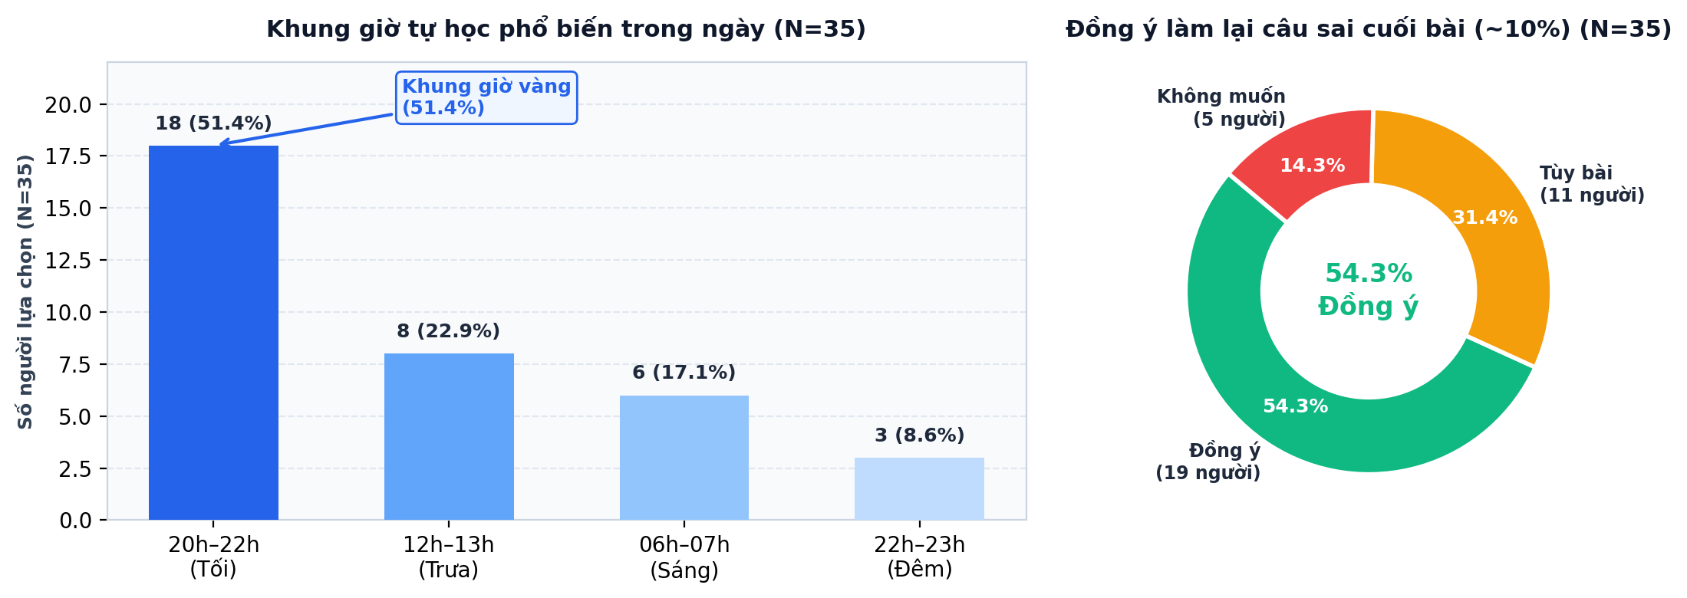
KHẢO SÁT THỰC NGHIỆM
Khảo sát bổ sung N=35: Khung giờ học và cơ chế làm lại câu sai
Thu thập dữ liệu chuyên sâu để định hình 2 quyết định thiết kế then chốt của ứng dụng
QUYẾT ĐỊNH 1: NHẮC NHỞ TRONG ỨNG DỤNG THEO KHUNG GIỜ [PRELIMINARY]
• 51.4% (18/35) chọn 20:00–22:00: Tham số định hướng cho In-app Reminder (Web Push DEFERRED).
• Hướng dẫn người học cài đặt mốc giờ tự học ưa thích, không ép buộc hay làm phiền ngoài app.
• Trạng thái quyết định thiết kế: PENDING-EVIDENCE chờ kiểm chứng thêm.
QUYẾT ĐỊNH 2: CƠ CHẾ LÀM LẠI CÂU SAI (CONTROLLED RETRY ~10%) [PRELIMINARY]
• Chỉ 5/35 (14.3%) từ chối hoàn toàn việc gặp lại câu sai; 54.3% đồng ý, 31.4% phân vân/tùy bài.
• Cơ chế Controlled Retry: Gom tối đa 10% số câu sai vào cuối bài học để củng cố ngay kiến thức.
• Tham số cấu hình linh hoạt; trạng thái thiết kế PENDING-EVIDENCE chờ đo kiểm thực nghiệm.
Dự án 1 — Nhóm 3 | Nền tảng Lingora
06

Slide 7
PHỎNG VẤN ĐỊNH TÍNH
Phỏng vấn N=3: Vì sao người học từng bỏ dở ứng dụng?
Phỏng vấn bán cấu trúc chuyên sâu giải mã rào cản tâm lý dẫn đến việc bỏ ngang việc học
01
Case 1 — Lỡ nhịp & Dồn ứ
Sinh viên năm 2
02
Case 2 — Làm sai không giải thích
Người đi làm
03
Case 3 — Bài học quá dài dòng
Sinh viên năm 4
"Bỏ lỡ 1 ngày bận rộn, hôm sau app dồn bài học gấp đôi kèm danh sách từ ôn tập quá dài khiến em hoảng loạn và từ bỏ."
"Làm sai bài tập nhưng app chỉ hiển thị dấu X đỏ và đáp án đúng mà hoàn toàn không giải thích vì sao sai."
"Bài học kéo dài lê thê (>15 phút) khiến người học khó tranh thủ học trong các khoảng thời gian trống ngắn."
Tác động tâm lý:
Cảm giác tội lỗi và áp lực bị phạt bài học dồn làm triệt tiêu hoàn toàn động lực học.
Giải pháp Lingora:
Thiết kế bài vi mô 5–10 phút; khống chế số lượng từ cần ôn mỗi ngày, tuyệt đối không dồn bài phạt.
Tác động tâm lý:
Bức xúc, cảm thấy bị đánh đố và không tiến bộ sau các lỗi sai.
Giải pháp Lingora:
Phản hồi tức thì: Bắt buộc kèm giải thích ngữ pháp và từ vựng chi tiết ngay tại chỗ sau mỗi câu sai.
Tác động tâm lý:
Khó duy trì thói quen học tập đều đặn khi lịch học và làm việc bận rộn.
Giải pháp Lingora:
Chuẩn hóa mỗi bài học chỉ gồm 8–10 từ vựng cốt lõi, hoàn thành trọn vẹn trong 5–10 phút.
Dự án 1 — Nhóm 3 | Nền tảng Lingora
07

Slide 8
GÓC NHÌN CHUYÊN GIA
Kiểm chứng yêu cầu với 6 vai trò trong hệ thống
7 chuyên gia được phỏng vấn chuyên sâu giúp xác lập mô hình phân quyền và vận hành chặt chẽ
Learner (Người học) — Nghiệp vụ Học tập
Organizational Manager — Quản lý Đào tạo
Lesson Creator — Biên soạn Học liệu
Học viên học theo lộ trình, làm bài tập tương tác, tự ôn ngắt quãng (SRS), làm lại câu sai và theo dõi Streak hàng ngày.
Lập khung chương trình, giao việc cho Creator qua Task Spec, phê duyệt xuất bản Unit (4/4 bài) và quản lý lớp học.
Nhập liệu bài học vi mô (8–10 từ), gắn audio chuẩn, tạo bài tập 5 dạng có giải thích. Cấm tự duyệt bài mình tạo.
Moderator (Kiểm duyệt) — Kiểm soát Chất lượng
Operations Staff — Vận hành & Hỗ trợ
Administrator (Quản trị) — Bảo mật & Kỹ thuật
Thẩm định độc lập theo bộ tiêu chí QC 6 điểm, thẩm âm bắt buộc 100%, trả bài sửa kèm lý do. Cấm xuất bản.
Tiếp nhận và xử lý phiếu phản ánh học tập (3 nhánh); không được phép can thiệp chỉnh sửa trực tiếp CSDL học liệu.
Quản lý tài khoản, phân quyền RBAC, giám sát Audit Log bất biến và can thiệp xuất bản khẩn cấp có giải trình.
Dự án 1 — Nhóm 3 | Nền tảng Lingora
08

Slide 9
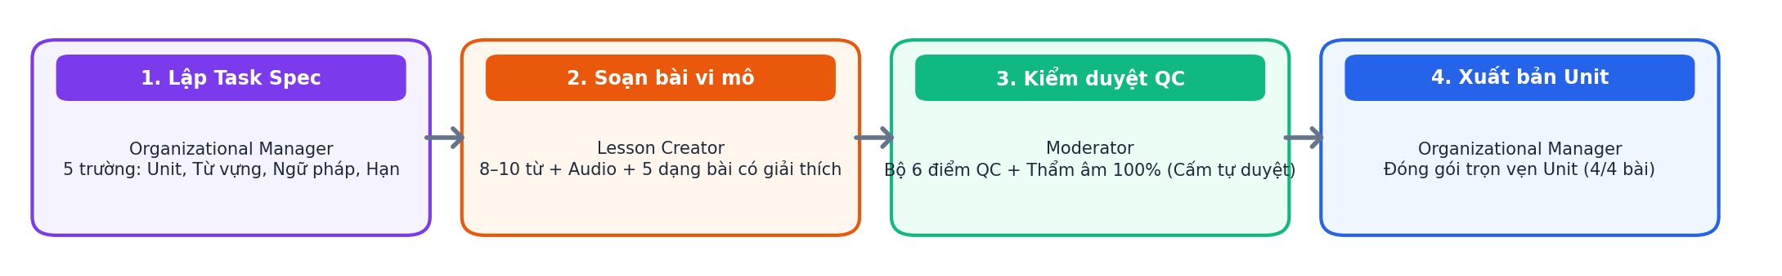
PHỎNG VẤN CHUYÊN SÂU
Manager & Creator: Quy trình quản lý và biên soạn học liệu
Xác lập tiêu chuẩn giao việc 5 trường và quy chuẩn đóng gói bài học vi mô
ORGANIZATIONAL MANAGER (QUẢN LÝ ĐÀO TẠO)
• Phiếu giao việc Task Spec chuẩn hóa 5 trường: Mã Unit, Danh sách từ vựng trọng tâm, Ngữ pháp mục tiêu, Creator phụ trách, và Hạn hoàn thành.
• Quy tắc đóng gói Unit hoàn chỉnh (4/4 bài): Chỉ xuất bản khi đủ trọn vẹn 4 bài học (3 bài học mới + 1 bài tổng hợp). Không xuất bản dở dang làm vỡ lộ trình.
• Thẩm quyền xuất bản nội dung chính thức: Manager là vai trò duy nhất có thẩm quyền xuất bản học liệu thường nhật sau khi đã qua Moderator phê duyệt.
LESSON CREATOR (BIÊN SOẠN HỌC LIỆU)
• Bộ bài tập 5 dạng chuẩn tương tác cao: Trắc nghiệm, Điền từ vào chỗ trống, Sắp xếp từ thành câu, Nghe chọn từ đúng và Câu hỏi ngữ pháp kèm giải thích.
• 100% từ vựng có âm thanh phát âm bản xứ: Chuẩn hóa file MP3 chất lượng cao cho toàn bộ từ mới và câu ví dụ, hỗ trợ người học nghe chuẩn ngay từ đầu.
• Công cụ nhập liệu bài học hàng loạt (Bulk Import): Hỗ trợ nạp bài từ file Excel/CSV theo mẫu chuẩn; toàn bộ dữ liệu nạp vào phải ở trạng thái Draft và qua kiểm duyệt.
Dự án 1 — Nhóm 3 | Nền tảng Lingora
09

Slide 10
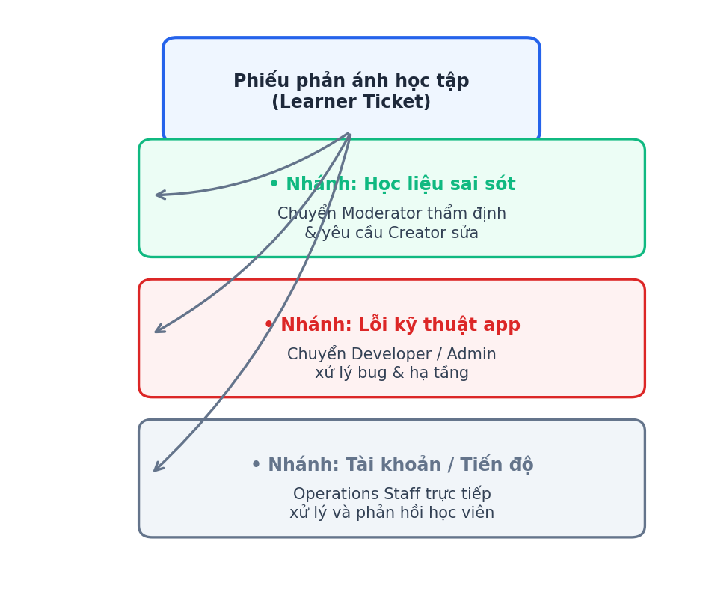
PHỎNG VẤN CHUYÊN SÂU
Kiểm soát chất lượng, hỗ trợ và quản trị an ninh hệ thống
Bộ tiêu chí QC 6 điểm, quy trình xử lý ticket 3 nhánh và ghi nhật ký kiểm toán bất biến
MODERATOR (KIỂM DUYỆT)
• Bộ tiêu chí QC 6 điểm: Đúng ngữ pháp, chính tả, ngữ cảnh, đủ 5 dạng bài, giải thích rõ ràng và âm thanh chuẩn.
• Thẩm âm bắt buộc: Moderator phải nghe thẩm định 100% file audio trước khi bấm phê duyệt bài học.
• Khóa cấm tự duyệt (SoD): Hệ thống tự động khóa chức năng duyệt nếu Moderator chính là người biên soạn bài đó.
• Trả bài kèm lý do: Bắt buộc nhập lý do chi tiết khi từ chối để Creator chỉnh sửa đúng trọng tâm.
OPERATIONS STAFF (VẬN HÀNH)
ADMIN & PHÁP LÝ (LEGAL)
• Bảo mật phiên đăng nhập: Sử dụng HttpOnly Cookies chống XSS; phân quyền RBAC chặt chẽ ở tầng CSDL.
• Ghi nhật ký kiểm toán bất biến: Ghi nhận đầy đủ 6 trường dữ liệu: Timestamp, Actor ID/Role, Action, Target Entity, Result, IP/User-Agent.
• Tuân thủ pháp lý ATTT: Đáp ứng Luật An toàn thông tin mạng 86/2015 và Nghị định 13/2023/NĐ-CP về bảo vệ dữ liệu cá nhân.
• Can thiệp khẩn cấp (Emergency): Admin chỉ được can thiệp khi có văn bản giải trình (Justification) lưu vào Audit Log.
• Ranh giới dữ liệu an toàn: Operations chỉ xem phiếu và phản hồi; tuyệt đối không có quyền sửa CSDL học liệu.
Dự án 1 — Nhóm 3 | Nền tảng Lingora
10

Slide 11
ĐỐI CHUẨN & QUYẾT ĐỊNH
Đối chuẩn tính năng và 4 quyết định thiết kế then chốt
Học hỏi ưu điểm của Duolingo, Quizlet và khắc phục nhược điểm bằng thiết kế phù hợp
ĐỐI CHUẨN NỀN TẢNG (BENCHMARK)
Duolingo (Gamification mạnh mẽ):
• Ưu điểm: Giữ chân người học xuất sắc nhờ chuỗi Streak và bài học vi mô.
• Nhược điểm: Giải thích ngữ pháp rất sơ sài; bài học thiếu ngữ cảnh giao tiếp thực tế.
Quizlet (Ghi nhớ từ vựng Flashcard):
• Ưu điểm: Ôn tập từ vựng nhanh, cho phép cộng đồng tự do tạo học liệu.
• Nhược điểm: Thiếu lộ trình bài bản; học liệu do người dùng tạo có tỷ lệ sai ngữ pháp và phát âm rất cao.
Định vị khác biệt của Lingora:
• Kết hợp ưu điểm cả hai: Vừa có tính kỷ luật (Streak, vi mô 5–10p, SRS) vừa có học liệu được kiểm duyệt 4 mắt chặt chẽ kèm giải thích cặn kẽ.
1. Chuẩn hóa 5 dạng bài tập tương tác
Trắc nghiệm, Điền từ, Sắp xếp câu, Nghe nhận diện và Ngữ pháp có giải thích tức thì.
2. Thuật toán SRS cố định 5 mốc ngày
Chu kỳ giãn cách: 1 → 3 → 7 → 14 → 30 ngày (Trực quan, ổn định, dễ dự báo).
3. Quy tắc tính Streak chuẩn múi giờ địa phương
Học xong trước 23:59:59 → +1 ngày; lỡ ngày → về 1 (Không bán Streak Freeze để giữ kỷ luật).
4. Kiểm tra xếp lớp đầu vào (Placement Test)
30 câu hỏi đánh giá nhanh; cho phép học viên tùy chọn 'Bỏ qua bài test' để học từ đầu.
Dự án 1 — Nhóm 3 | Nền tảng Lingora
11

Slide 12
TRUY VẾT YÊU CẦU
Ma trận truy vết thực tế: Từ nghiên cứu đến tính năng
Mỗi quyết định thiết kế hệ thống đều bắt nguồn từ dữ liệu khảo sát hoặc phỏng vấn đã kiểm chứng
STT | Bằng chứng thực nghiệm / Phát hiện thực tế | Mã Yêu cầu hệ thống & Giải pháp phần mềm tương ứng
01 | N=15, Q8: 15/15 (100%) gặp trở ngại nhanh quên từ vựng | CORE-08 — Thuật toán ôn tập ngắt quãng (SRS) chu kỳ cố định (1-3-7-14-30 ngày)
02 | N=15, Q13: 12/15 (80.0%) rất cần nhắc ôn tự động (4.13/5) | CORE-08 — Bộ lọc từ vựng thông minh: Tự động gom từ đến hạn cần ôn trong ngày
03 | N=15, Q15: 14/15 (93.3%) muốn tự đề xuất bài học phù hợp | CORE-09 + EXT-03 — Kiểm tra đầu vào Placement 30 câu + Gợi ý lộ trình cá nhân hóa
04 | N=15, Q17 & Q7: Nhu cầu cao bài tập điền từ, trắc nghiệm, nghe | CORE-03, CORE-07 — Bộ bài tập 5 dạng chuẩn tương tác cao kèm giải thích đáp án tức thì
05 | N=35: 18/35 (51.4%) tự học khung 20h–22h [Pending-evidence] | CORE-10 — Nhắc nhở trong ứng dụng (In-app Reminder) có tham khảo khung giờ
06 | N=35: Chỉ 5/35 (14.3%) từ chối câu sai [Pending-evidence] | CORE-07 — Cơ chế Controlled Retry gom tối đa 10% câu sai làm lại cuối bài
07 | N=3 (Case 1): Nản lòng và bỏ dở do bài học cũ dồn ứ sau lỡ nhịp | CORE-07 + CORE-08 — Thiết kế bài vi mô 5–10 phút + khống chế không dồn bài phạt
08 | N=3 (Case 2): Bức xúc vì làm sai chỉ thấy dấu X đỏ, không giải thích | CORE-03, CORE-07 — Phản hồi tức thì & Bắt buộc giải thích ngữ pháp/nghĩa câu sai
09 | N=3 (Case 3): Bài học dài (>15 phút) gây nản, khó duy trì kỷ luật | CORE-02, CORE-05 — Quy chuẩn bài học tinh gọn (Bài học 5–10 phút, 8–10 từ trọng tâm)
10 | Phỏng vấn Manager: Cần kiểm soát tiến độ và đóng gói theo Unit | CORE-02 + CORE-05 — Phân công qua Task Spec 5 trường + Đóng gói Unit đủ 4/4 bài
11 | Phỏng vấn Creator: Tốn thời gian làm audio, cần nạp bài hàng loạt | CORE-03 + EXT-08 — Tích hợp 100% audio MP3 bản ngữ + Công cụ nạp bài hàng loạt qua CSV
12 | Phỏng vấn Moderator: Nguy cơ học liệu sai sót lọt vào hệ thống | CORE-04 — Kiểm duyệt độc lập theo 6 tiêu chí QC + Khóa cấm tự duyệt (Nguyên tắc SoD)
13 | Phỏng vấn Operations Staff: Cần phân luồng khiếu nại & giới hạn | EXT-04 — Kênh tiếp nhận & Phân luồng phiếu hỗ trợ người dùng 3 nhánh tự động
14 | Phỏng vấn Admin & Pháp lý: Tuân thủ ATTT & Luật 86/2015; lưu vết | CORE-01, CORE-12 + NFR-AUD — Bảo vệ phiên HttpOnly, RBAC 6 vai trò & Audit Log bất biến
Dự án 1 — Nhóm 3 | Nền tảng Lingora
12

Slide 13
ĐẶC TẢ YÊU CẦU
Bộ yêu cầu hệ thống: 12 CORE + 8 EXT + NFRs
Phân cấp ưu tiên rõ ràng: Cốt lõi (Must) cho MVP, Mở rộng (Should/Could) và Tiêu chuẩn phi chức năng
12 YÊU CẦU CỐT LÕI (CORE — MUST)
Xác thực & Bảo mật: Đăng ký, đăng nhập an toàn, phân quyền 6 vai trò chuẩn RBAC.
Biên soạn học liệu vi mô: Lập Task Spec 5 trường, soạn bài 8–10 từ kèm 100% audio bản xứ và 5 dạng bài tập.
Kiểm soát chất lượng SoD: Kiểm duyệt độc lập 6 điểm QC, cấm tự duyệt bài mình; Manager xuất bản khi đủ Unit 4/4.
Cơ chế Clone-to-Draft: Sửa bài xuất bản tạo bản sao Draft mới, bảo toàn tiến trình học viên.
Trải nghiệm học & SRS: Học bài 5–10p, Controlled Retry cuối bài, Placement test 30 câu, SRS 1-3-7-14-30 ngày.
Động lực học tập: Theo dõi Streak theo múi giờ địa phương, báo cáo tiến độ và lịch sử làm bài.
8 YÊU CẦU MỞ RỘNG (EXTENSIONS)
Ưu tiên vừa (SHOULD): Kiểm tra ngữ pháp tự luận (GEC service); Luyện hội thoại theo kịch bản tình huống đời sống; Đề xuất bài học thích ứng theo lịch sử sai; Kênh tiếp nhận & điều phối phiếu hỗ trợ 3 nhánh; Giao diện tra cứu Audit Log cho Admin.
Ưu tiên thấp (COULD): Chuyển đổi giao diện song ngữ Việt – Anh; Gửi email nhắc Streak khi có nguy cơ đứt chuỗi; Nhập bài học hàng loạt từ file Excel/CSV.
TIÊU CHUẨN PHI CHỨC NĂNG (NFRs)
Bảo mật & Kiểm toán (MUST): HttpOnly Cookies chống XSS; RLS ở tầng CSDL; Audit Log 6 trường bất biến.
Độ tin cậy & Sẵn sàng (MUST): Mất mạng không ghi điểm dở dang; dịch vụ ngoài sập không làm hỏng luồng học cốt lõi.
Mục tiêu kỹ thuật (SHOULD): Chuyển câu <1s, phản hồi ngữ pháp ≤3s, độ sẵn sàng 99.5% (đo kiểm thực tế).
Kiến trúc độc lập 3 tầng: Phân tách: Giao diện — Ngôn ngữ nguồn (Tiếng Việt) — Ngôn ngữ đích (Tiếng Anh).
Dự án 1 — Nhóm 3 | Nền tảng Lingora
13

Slide 14
TÁC NHÂN & PHÂN ĐỊNH
Ma trận phân định trách nhiệm (Separation of Duties — SoD)
Nguyên tắc 4 mắt chống gian lận: Ai được làm gì và ai bị hệ thống nghiêm cấm thực hiện?
Vai trò (Role) | Soạn Draft | Duyệt QC | Xuất bản | Quản trị User | Xử lý Ticket | Audit Log
Learner (Người học) | ✗ CẤM | ✗ CẤM | ✗ CẤM | ✗ CẤM | ✗ CẤM | ✗ CẤM
Lesson Creator (Biên soạn) | ✓ CÓ | ✗ CẤM* | ✗ CẤM | ✗ CẤM | ✗ CẤM | ✗ CẤM
Moderator (Kiểm duyệt) | ✗ CẤM* | ✓ CÓ | ✗ CẤM | ✗ CẤM | ✗ CẤM | ✗ CẤM
Org Manager (Quản lý) | ✓ CÓ | ✓ CÓ | ✓ CÓ | ✗ CẤM | ✗ CẤM | Xem phân hệ
Operations Staff (Vận hành) | ✗ CẤM | ✗ CẤM | ✗ CẤM | ✗ CẤM | ✓ CÓ (Ticket) | ✗ CẤM
Administrator (Quản trị) | ✗ CẤM | ✗ CẤM | Chỉ khẩn cấp | ✓ CÓ (Toàn quyền) | ✓ CÓ | ✓ CÓ (Toàn quyền)
(*) CẤM tự duyệt: Hệ thống tự động khóa chức năng duyệt nếu người duyệt chính là người tạo bài học đó (Nguyên tắc SoD).
Dự án 1 — Nhóm 3 | Nền tảng Lingora
14

Slide 15
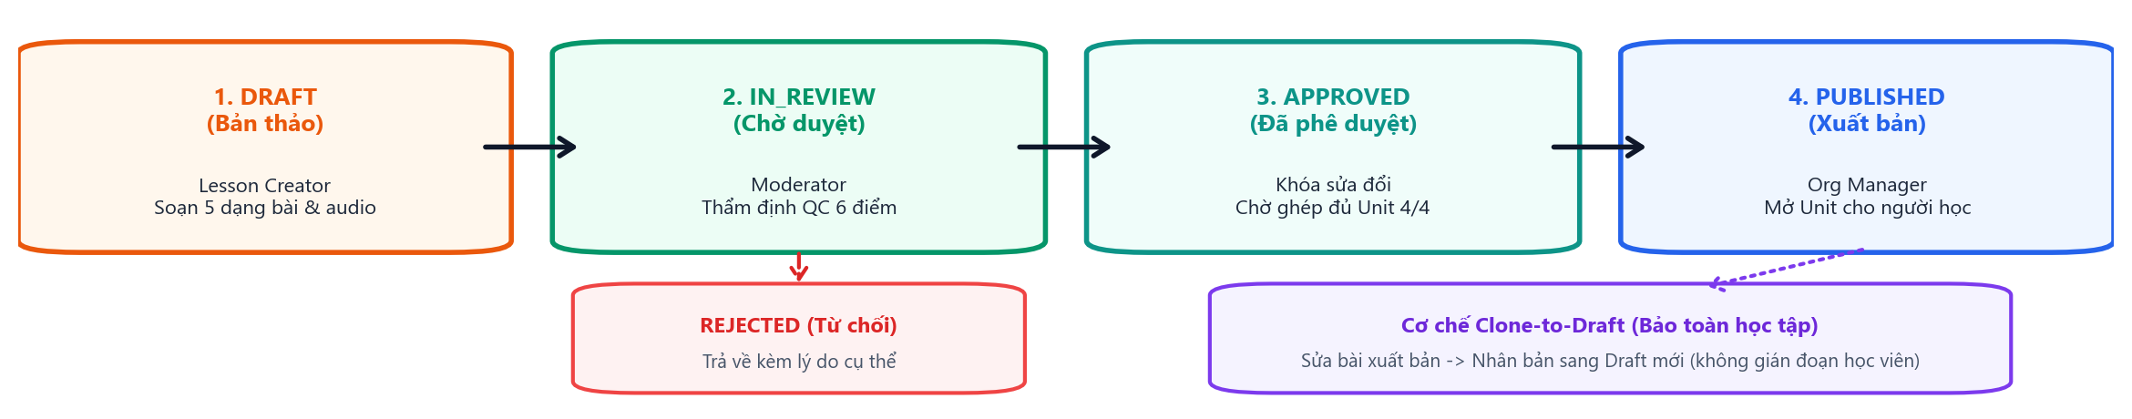
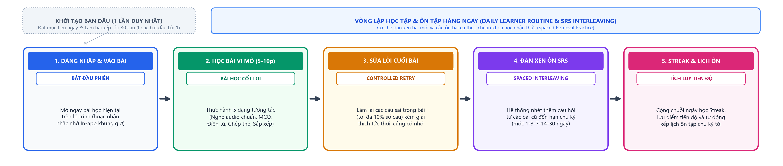
QUY TRÌNH NGHIỆP VỤ
Mô hình hóa 2 quy trình nghiệp vụ cốt lõi
Vòng đời học liệu đảm bảo kiểm soát chất lượng & Quy trình học tập tối ưu hóa khả năng ghi nhớ
1. VÒNG ĐỜI HỌC LIỆU & KIỂM SOÁT SOD 4 MẮT (CREATOR → MODERATOR → MANAGER)
2. VÒNG LẶP HỌC TẬP HÀNG NGÀY & ĐAN XEN ÔN TẬP SRS (DAILY LEARNER ROUTINE & SRS INTERLEAVING)
Dự án 1 — Nhóm 3 | Nền tảng Lingora
15

Slide 16
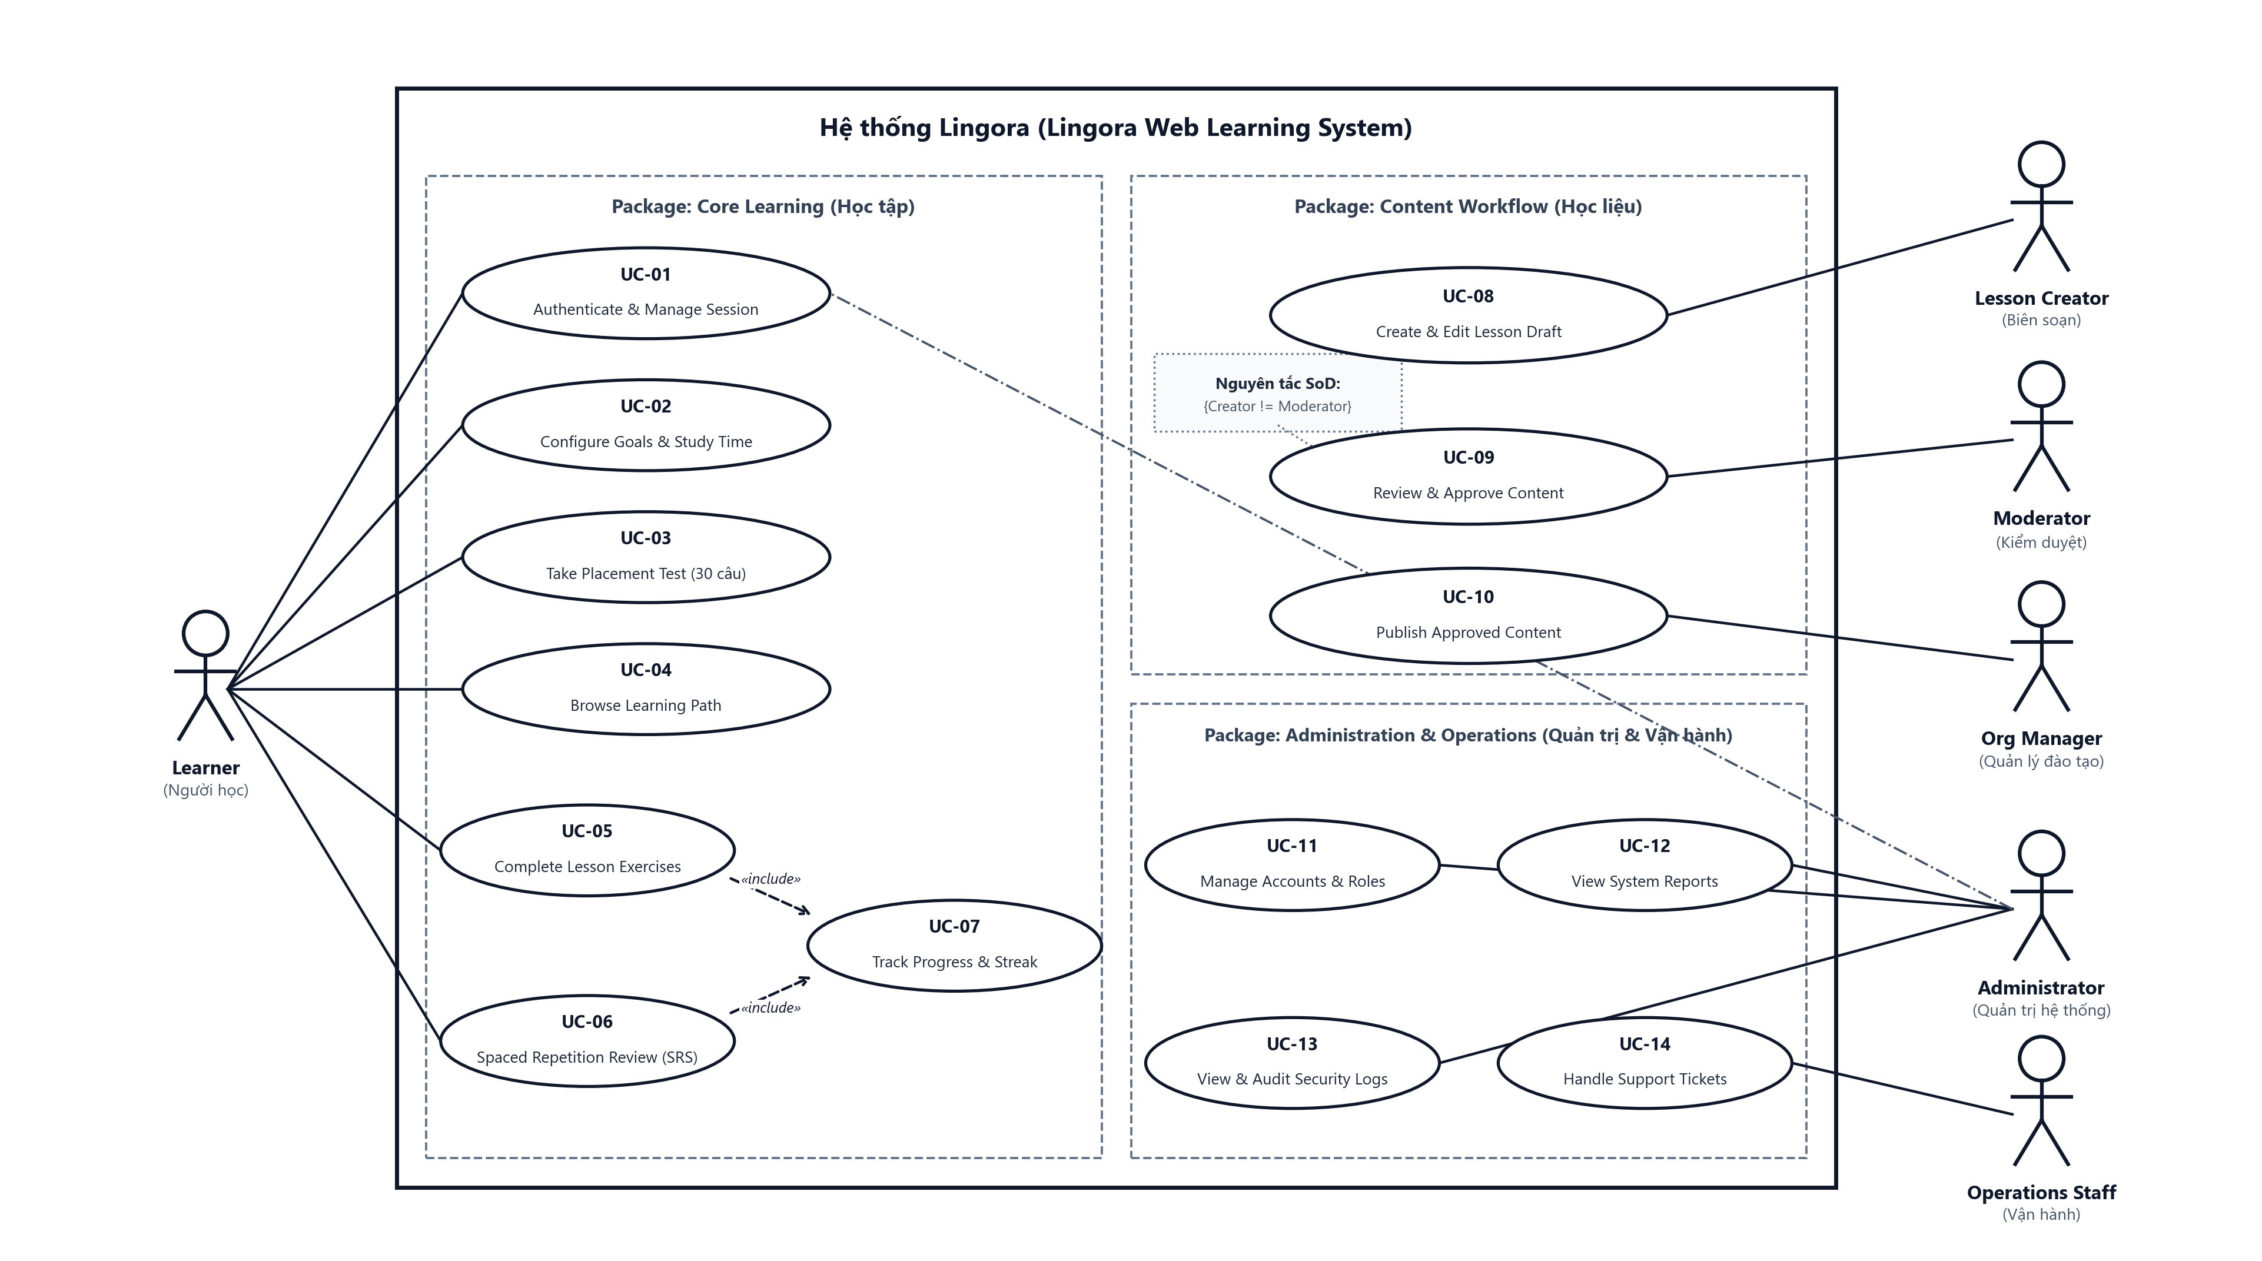
MÔ HÌNH HÓA USE CASE
Sơ đồ Use Case tổng quát: 14 Chức năng cốt lõi hệ thống
Phân rã 3 phân hệ chính quy theo chuẩn UML: Core Learning, Content Workflow (SoD 4 mắt) và Administration & Operations
Dự án 1 — Nhóm 3 | Nền tảng Lingora
16

Slide 17
MA TRẬN TRUY VẾT USE CASE
Bảng phân loại & Ánh xạ 15 Use Cases chuẩn (Traceability Matrix)
Ánh xạ toàn diện 15 Use Cases với 6 vai trò, 18/19 tính năng MVP và các yêu cầu hệ thống CORE/EXT
Mã UC | Tên Use Case chuẩn | Tác nhân chính | Phân hệ | Chức năng MVP | Yêu cầu hệ thống
UC-01 | Authenticate & Manage Session | Learner, Admin | Learning | MVP-01 | CORE-01
UC-02 | Configure Goals & Study Time | Learner | Learning | MVP-02, MVP-10 | CORE-01, CORE-10
UC-03 | Take Placement Test (30 câu) | Learner | Learning | MVP-03 | CORE-09
UC-04 | Browse Learning Path | Learner | Learning | MVP-04 | CORE-07
UC-05 | Complete Lesson Exercises & Retry | Learner | Learning | MVP-05, 06, 07 | CORE-03, CORE-07
UC-06 | Spaced Repetition Review (SRS) | Learner | Learning | MVP-09 | CORE-08
UC-07 | Track Progress & Streak | Learner | Learning | MVP-08, 10, 11 | CORE-10, CORE-11
UC-08 | Create & Edit Lesson Draft | Lesson Creator | Content | MVP-05, 06, 12 | CORE-02, 03, 06
UC-09 | Review & Approve Content | Moderator | Content | MVP-07, MVP-13 | CORE-04
UC-10 | Publish Approved Content | Organizational Manager | Content | MVP-13 | CORE-05
UC-11 | Manage Accounts & Roles | Administrator | Admin/Ops | MVP-14, MVP-19 | CORE-12
UC-12 | View System Reports | Administrator | Admin/Ops | MVP-15 | EXT-05 (Báo cáo)
UC-13 | View & Audit Security Logs | Administrator | Admin/Ops | MVP-19 | CORE-05, 12, EXT-05
UC-14 | Handle Support Tickets | Operations Staff | Admin/Ops | MVP-16 | EXT-04
UC-15 | [OPTIONAL B2B] Manage Cohorts | Organizational Manager | Cohort B2B | MVP-17 | Phân hệ Cohort B2B
Dự án 1 — Nhóm 3 | Nền tảng Lingora
17

Slide 18
KẾT LUẬN & ĐỊNH HƯỚNG
Hiện trạng kỹ thuật & Ranh giới liêm chính nghiên cứu
Tổng kết kết quả Đồ án 1: Bằng chứng thực nghiệm đầy đủ, thiết kế hệ thống sẵn sàng cho triển khai
01
Truy vết yêu cầu 100%
02
Hiện trạng kỹ thuật (Phase 0)
03
Ranh giới liêm chính nghiên cứu
100% TRACEABLE
PHASE 0 HOÀN TẤT
NGHIÊN CỨU TRUNG THỰC
• 14/14 tính năng phần mềm đều truy xuất được nguồn gốc từ khảo sát N=15, N=35 hoặc phỏng vấn 7 chuyên gia.
• Không có bất kỳ tính năng nào đưa vào theo suy đoán chủ quan; triệt tiêu hoàn toàn tính năng thừa thãi.
• 15 Use Cases bao phủ toàn diện 6 vai trò trong hệ thống.
• Báo cáo hoàn tất toàn bộ giai đoạn Phân tích yêu cầu & Thiết kế kiến trúc (Phase 0).
• CSDL chuẩn hóa 14 bảng dữ liệu, 12 hàm RPC và chính sách bảo mật RLS nghiêm ngặt.
• Hệ thống sẵn sàng 100% bước vào Phase 1 (Triển khai mã nguồn & Kiểm thử TDD).
• Mọi số liệu khảo sát và phỏng vấn đều được thu thập và lưu trữ minh bạch.
• Loại bỏ hoàn toàn phương pháp Time-study khỏi báo cáo do chưa đủ điều kiện đo kiểm khách quan.
• Đồ án phản ánh trung thực năng lực và tiến độ nghiên cứu của sinh viên.
Dự án 1 — Nhóm 3 | Nền tảng Lingora
18

